Slide 1
SISTEMAS CONSTRUCTIVOS EN ALBAÑILERIA
Integrantes: Mauricio Leal V.
Pablo Pizarro R.
Ignacio Yáñez G.
Profesor: Jorge Pulgar A.

Slide 2
¿QUÉ ES LA ALBAÑILERÍA?
Según la norma NCh353.Of200:
Albañilería: toda aquella obra formada por elementos unitarios prefabricados, de dimensiones manejables por un solo operario, constituidos por materiales naturales o artificiales, como piedra, adobe, arcilla cocida, mortero u hormigón de cemento, o cualquier otro material compactado, que tenga forma y dimensiones definidas, sea hueco o lleno. Las obras se forman por la yuxtaposición de estos elementos individuales, unidos, en general, por un aglomerante adecuado y eventualmente reforzado por otros elementos de naturaleza similar o heterogénea.

Slide 3
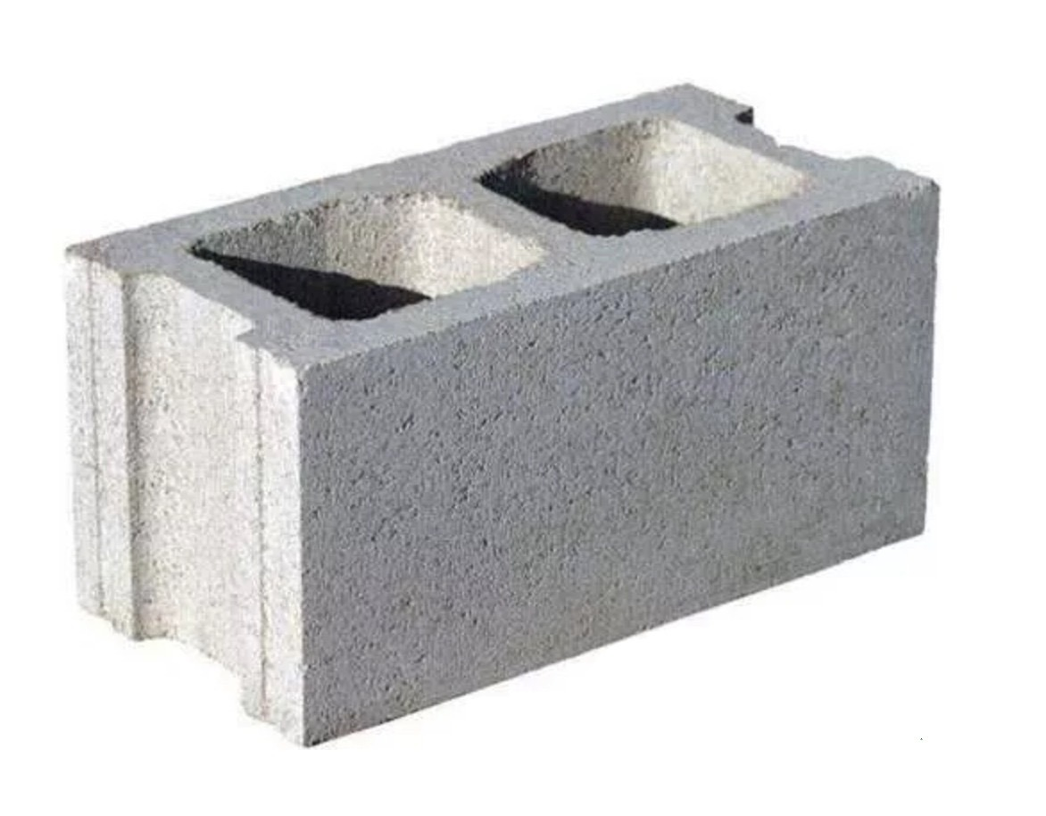
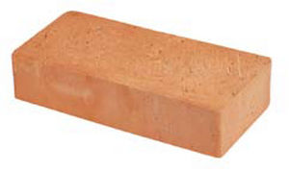
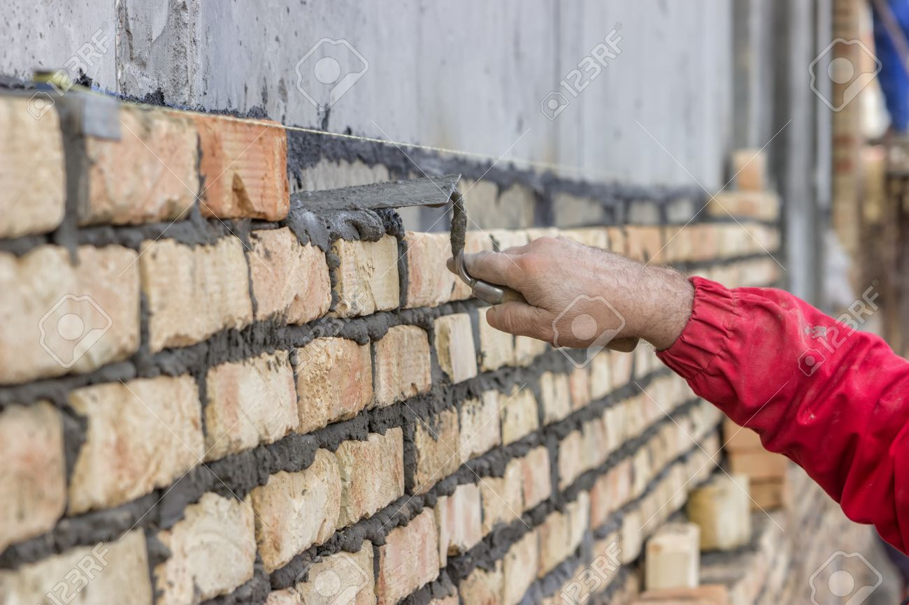
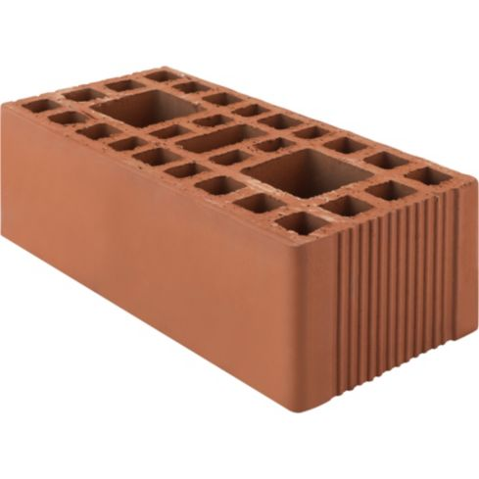
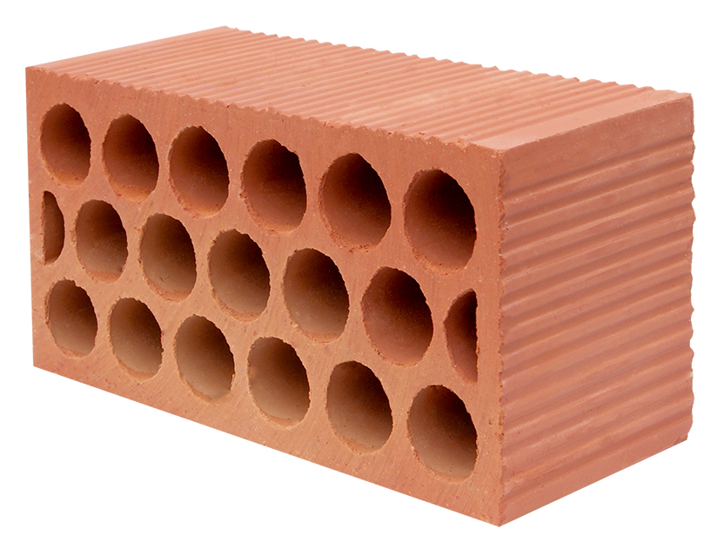
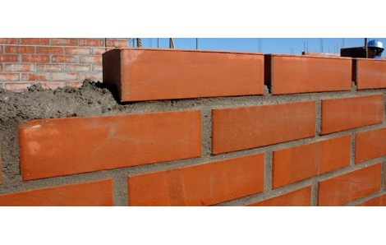
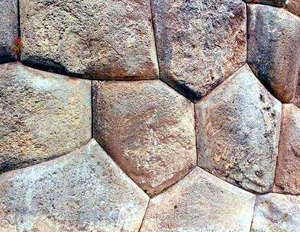
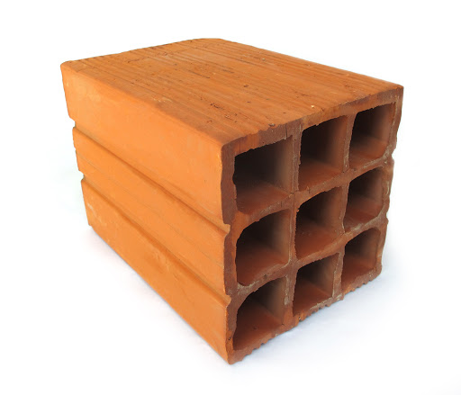
TIPOS DE LADRILLOS
Piedra
Cerámico
Hormigón

Slide 4
PROPIEDADES

Slide 5
RECOMENDACIONES DE DISEÑO

Slide 6
CUBICACIONES
Según NCh 353:
Muros y tabiques : superficie efectiva, descontando porción de vanos según dimensión, tipo de unidad, ejecución y pilar de HA.
Arcos , bóvedas y cúpulas : volumen efectivo.
Juntas de dilatación : longitud.

Slide 7
ESTRUCTURAS DE ALBAÑILERÍA
sdgsgsgsfgsgsfgsfgsfgsf

Slide 8
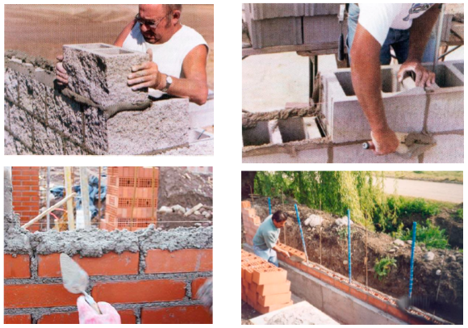
PRÁCTICAS CONSTRUCTIVAS

Slide 9
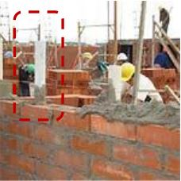
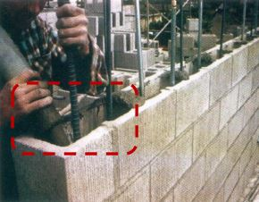
PRÁCTICAS CONSTRUCTIVAS

Slide 10
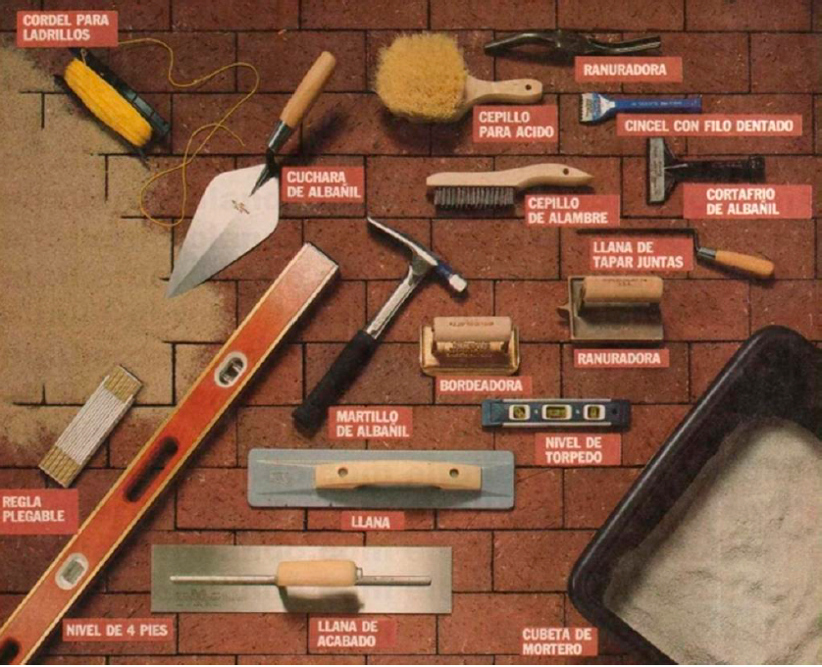
PRÁCTICAS CONSTRUCTIVAS

Slide 11
PRÁCTICAS CONSTRUCTIVAS

Slide 12
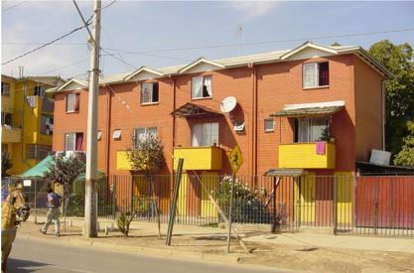
USO EN CHILE
Principalmente en edificios de tipo unifamiliar y multifamiliar de uso habitacional, en su mayoría viviendas sociales.

Slide 13
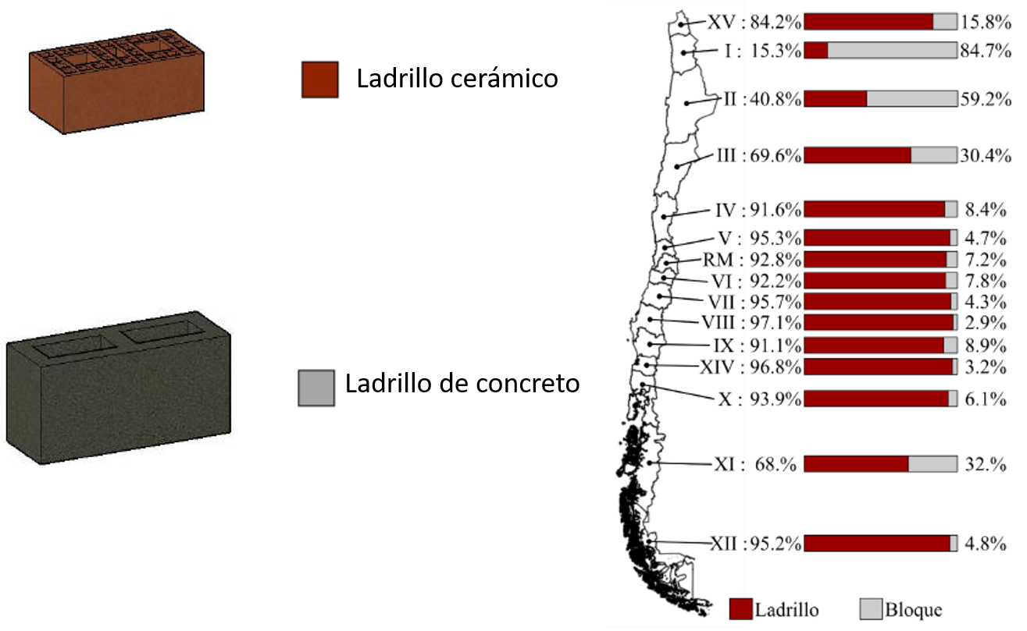
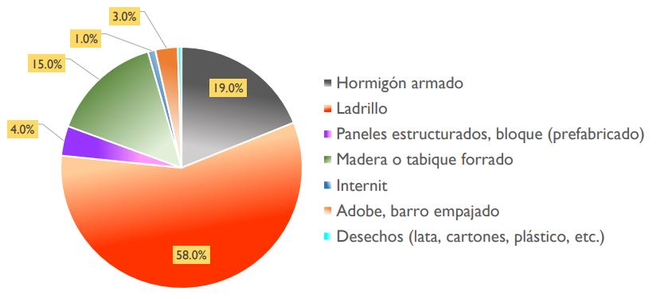
USO EN CHILE
Según CENSO 2002, 62 % viviendas albañilería. En descenso en la actualidad
Distribución de viviendas por material (Censo 2002).
Distribución de viviendas por material (Censo 2016).

Slide 14
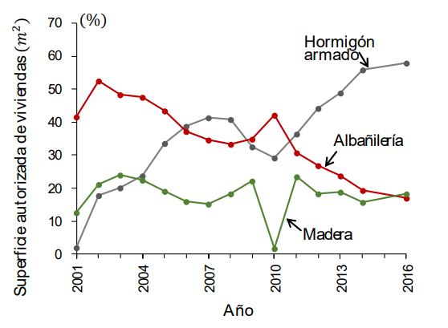
USO EN CHILE
Uso de albañilería, hormigón y madera en los últimos años (INE, 2001-2016).

Slide 15
USO EN CHILE
Limitaciones de la OGUC
Edificio clase C
Edificio clase D
4 pisos
Altura libre < 5m
2 pisos
Altura libre < 2.6 m

Slide 16
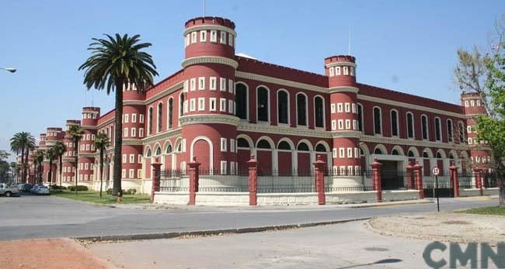
USO EN CHILE
Edificio ex arsenales de guerra. 1985.

Slide 17
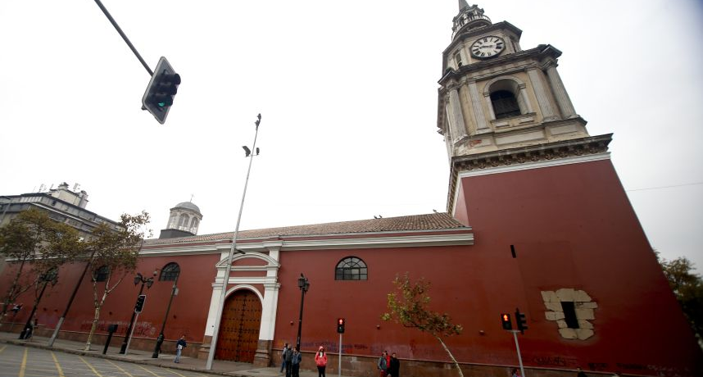
USO EN CHILE
Iglesia y Convento de San Francisco. 1618.

Slide 18
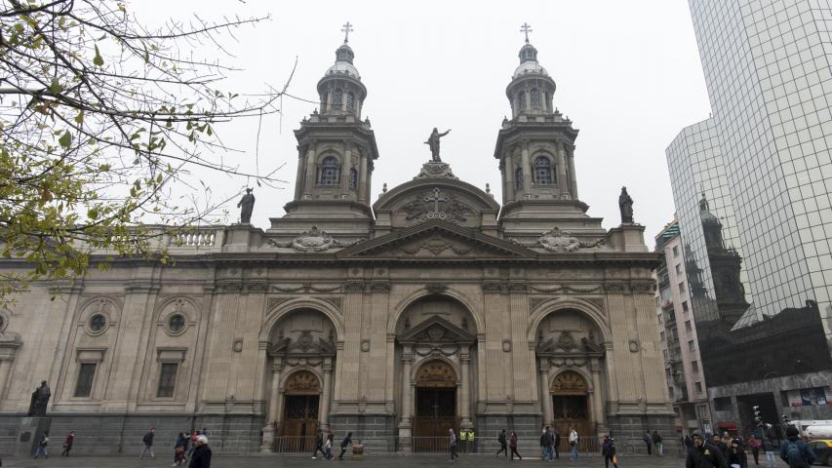
USO EN CHILE
Catedral de Santiago. 1745.

Slide 19
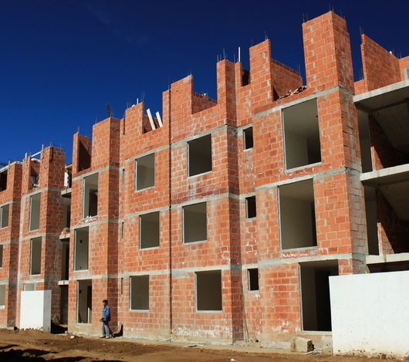
USO EN EL MUNDO
India – 84.7% de los 249 millones de viviendas (Censo 2001)
México – 80% de los 22 millones de viviendas (Censo 2000)

Slide 20
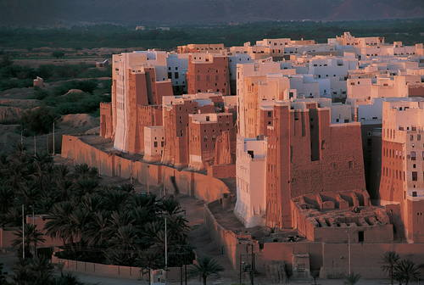
USO EN EL MUNDO
Ciudad amurallada de Shibam, Yemen. UNESCO 1982.

Slide 21
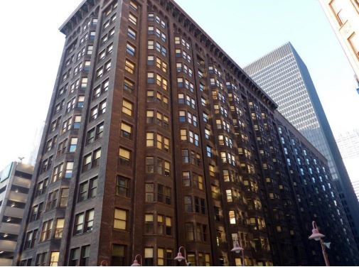
USO EN EL MUNDO
Edificio Monadnock, Chicago. 1981. NRHP 1970.

Slide 22
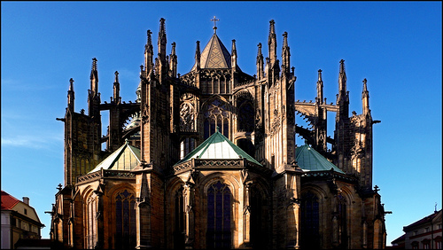
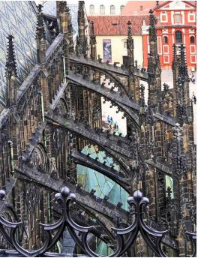
USO EN EL MUNDO
Catedral de San Vito, Praga. (1962)

Slide 23
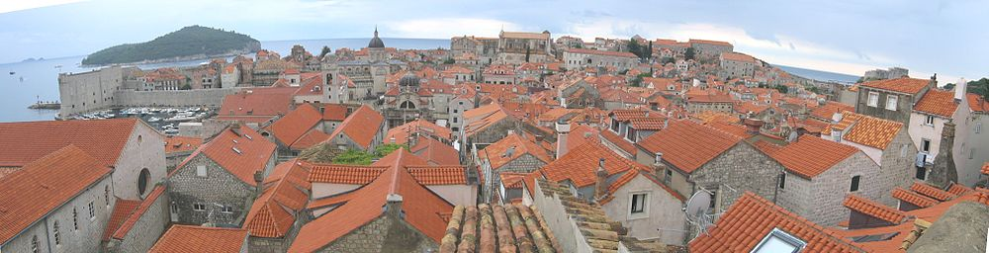
USO EN EL MUNDO
Ciudad de Dubrovnik, Croacia. UNESCO 1994.

Slide 24
REFERENCIAS
[1] Thomas Sturm M, 2018. Apuntes de cátedra curso CI5223 Diseño de Albañilería Estructural, Facultad de Ciencias Físicas y Matemáticas, U. de Chile.
[2] NCh353.Of2000. Construcción - Cubicación de obras de edificación - Requisitos. (2000)
[3] NCh1928.Of93. Albañilería armada - Requisitos para el diseño y cálculo. (1993)
[4] NCh2123.Of97. Albañilería confinada - Requisitos de diseño y cálculo. (1997)
[5] Censo Chile 2002. www.ine.cl/estadisticas/censos/censos-de-poblacion-y-vivienda [Consulta: 02/12/2018]
[6] Ordenanza General de Urbanismo y Construcción. Ministerio de vivienda y urbanismo. (1992)
[7] Edificio ex arsenales de guerra. www.monumentos.cl/monumentos-historicos/edificio-ex-arsenales-guerra [Consulta: 02/12/2018]
[8] Iglesia y convento de San Francisco. www.monumentos.cl/monumentos-historicos/iglesia-convento-san-francisco [Consulta: 02/12/2018]
[9] Catedral de Santiago. www.monumentos.cl/monumentos-historicos/catedral-santiago [Consulta: 03/12/2018]
[10] Ciudad de amurallada de Shibam. whc.unesco.org/en/list/192/ [Consulta: 03/12/2018]
[11] Edificio Monadnock. npgallery.nps.gov/NRHP/monadnock-block [Consulta: 03/12/2018]
[12] Catedral de San Vito. www.prague.eu/castillo-de-praga-catedral-de-san-vito [Consulta: 03/12/2018]
[13] Ciudad vieja de Dubrovnik. whc.unesco.org/en/list/95/ [Consulta: 03/12/2018]

